Slide 1

Tehnična delavnica za regulirane subjekte (ETS BRT): priprava na izvajanje
Ljubljana, 25. julij 2024

Slide 2
Sistem trgovanja za regulirane subjekte (ETS BRT)
ETS = sistem kapice in trgovanja.
Zaradi njegove učinkovitosti (cca. -44 % na ravni EU med letoma 2005 in 2020, podobno v SI) se vzpostavlja nov, vzporeden ETS BRT: stavbni sektor, sektor cestnega prometa in dodatni sektorji.
Cilj sistema ETS BRT je na stroškovno učinkovit način doseči razogljičenje vključenih sektorjev in s tem zagotoviti pošten prispevek Republike Slovenije k ciljem zmanjšanja emisij TGP, določenih na EU in globalni ravni.
Vsi emisijski kuponi v okviru ETS BRT bodo prodani na dražbah (brezplačne dodelitve emisijskih kuponov ne bo), prihodki od prodaje pa bodo porabljeni za podnebne ukrepe in blaženje negativnih socialnih posledic delovanja ETS BRT (enako velja za prihodke od CO2 dajatve).

Slide 3
Kdo je regulirani subjekt (zavezanec)?
Tesna povezava s trošarinsko zakonodajo (predvsem Direktiva o obdavčitvi energentov).
ETS BRT je za razliko od ETS1 "upstream" sistem, kar pomeni, da odgovornost za emisije TGP nosi dobavitelj goriva (tj. regulirani subjekt), in ne končni porabnik goriva (npr. lastnik avtomobila ali stanovanja).
Opredelitev reguliranega subjekta se nahaja v 3.(ae) členu ETS direktive, v nacionalno zakonodajo pa je prenesena z 2. členom Uredbe o okoljevarstvenem dovoljenju za emisije toplogrednih plinov za regulirane subjekte.
Če poenostavimo, so regulirani subjekti dobavitelji goriva, ki so zavezani za plačilo trošarin (in tudi okoljske dajatve za onesnaževanje z emisijo ogljikovega dioksida).
Pozor! Tudi če je regulirani subjekt za gorivo, ki se sprosti v porabo za določen namen (npr. gorivo za SPTE), v skladu s trošarinsko zakonodajo oproščen plačila trošarine, ta ista izjema ne velja v okviru ETS BRT. Orientiramo se po vključenih sektorjih!

Slide 4
Opredelitev reguliranega subjekta
Regulirani subjekt je fizična ali pravna oseba, razen končnega porabnika goriv, ki izvaja dejavnost, določeno v prilogi III k Direktivi 2003/87/ES, in spada v eno od naslednjih skupin:
  imetnik trošarinskega skladišča (relevantno za tekoča goriva, zlasti goriva, namenjena uporabi v prometu) v skladu s členom 3(11) Direktive o trošarini, ki je zavezanec za plačilo trošarine na podlagi 7. člena navedene direktive.
  Če se zgoraj navedeno ne uporablja, je to vsaka druga oseba, ki je zavezanec za plačilo trošarine na podlagi 7. člena Direktive o trošarini, prvega in četrtega pododstavka člena 21(5) Direktive o obdavčitvi energije (relevantno predvsem za zemeljski plin in trdna goriva, kjer pojem trošarinskega skladišča ne obstaja ali pa se uporablja le v nekaj državah članicah), vključno s katero koli osebo, oproščeno plačila trošarine.
  Če se zgoraj navedeno ne uporablja ali če je več oseb solidarno zavezanih plačilu iste trošarine, lahko države članice imenujejo katero koli drugo osebo.

Slide 5
Vključeni sektorji (scope)
Sektorji, dejavnosti in TGP, zajeti v sistem ETS BRT, so podrobneje določeni v Prilogi III k Direktivi 2003/87/ES (ETS direktiva). ​
Za kategorizacijo sektorjev se uporabljajo kategorije skupnega formata za poročanje (CRF), ki se uporabljajo za pripravo nacionalnih evidenc TGP v skladu s smernicami IPCC iz leta 2006.
Regulirani subjekt bo moral natančno spremljati in dokazati, v katerih sektorjih se je porabilo gorivo, ki ga je sprostil v porabo.
Glavni izključeni sektorji:
  ETS1 (vključno z malimi napravami).
  Kmetijstvo (tudi kmetijska vozila na asfaltiranih cestah).
  Vojaške operacije.
  Kurjenje odpadkov.

Slide 6
Vključena goriva
V 3.(af) členu ETS direktive je opredeljen obseg goriv, vključenih v ETS2, ki so v osnovi vsa ustrezna komercialna goriva in drugi energenti, navedeni v prvem odstavku 2. člena Direktive 2003/96/EC (Direktiva o obdavčitvi energentov) z oznakami kombinirane nomenklature.
Natančneje, zajeta so naslednja goriva:
  goriva, našteta v preglednicah A in C Direktive o obdavčitvi energentov: (ne)osvinčeni bencin, plinsko olje, kerozin, utekočinjeni naftni plin, zemeljski plin, težko kurilno olje, premog in koks;
  vsi drugi izdelki, namenjeni za uporabo, ponujeni naprodaj ali uporabljeni kot pogonsko gorivo ali gorivo za ogrevanje, kot je navedeno v tretjem odstavku 2. člena Direktive o obdavčitvi energentov. Sem spadajo tudi aditivi k pogonskim gorivom, nekatera goriva na biološki osnovi in vsi drugi ogljikovodiki za ogrevanje, razen šote.
To pomeni, da so trenutno iz ETS BRT okvirno izključene naslednje vrste goriv:
  šota;
  odpadki, ki se uporabljajo kot gorivo (nevarni ali komunalni odpadki, ki se uporabljajo kot gorivo, ki so izrecno izključeni s področja uporabe ETS BRT v Prilogi III k ETS direktivi);
  goriva, pridobljena iz odpadkov (ki se večinoma uporabljajo v napravah, vključenih v ETS1);
  trdna biomasa (npr. goriva na osnovi lesa);
  lesno oglje.

Slide 7
Časovnica izvajanja ETS BRT
* Delegirana uredba 2019/1122 glede delovanja registra Unije (15.b člen): Regulirani subjekt v 20 delovnih dneh po začetku veljavnosti dovoljenja za emisije TGP nacionalnemu administratorju (ARSO) predloži informacije iz Priloge VIIb k tej uredbi in od njega zahteva, naj v registru Unije odpre račun reguliranega subjekta. Ta to stori v 20 dneh (izjemoma v 2025: 40 dni).

Slide 8
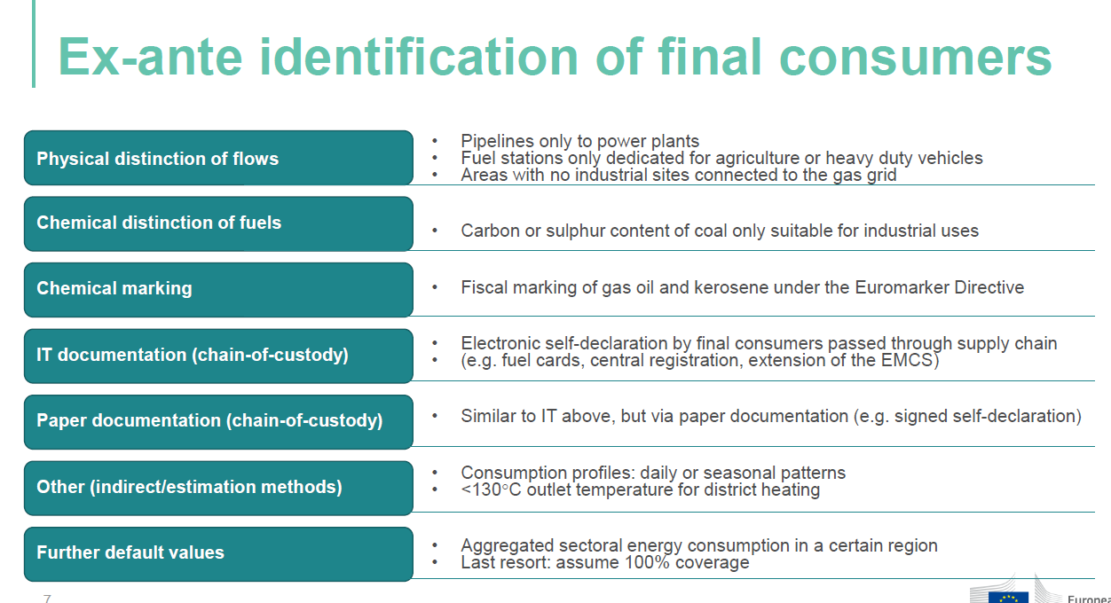
Kako se spremlja poraba goriv v sektorjih, zajetih v ETS BRT?

Slide 9
Zakonodaja in ostali dokumenti
Direktiva 2003/87/ES Evropskega parlamenta in Sveta z dne 13. oktobra 2003 o vzpostavitvi sistema za trgovanje s pravicami do emisije toplogrednih plinov v Uniji in o spremembi Direktive Sveta 96/61/ES
Uredba o okoljevarstvenem dovoljenju za emisije toplogrednih plinov za regulirane subjekte (Uradni list RS, št. 57/24)
Izvedbena uredba Komisije (EU) 2018/2066 z dne 19. decembra 2018 o spremljanju emisij toplogrednih plinov in poročanju o njih v skladu z Direktivo 2003/87/ES Evropskega parlamenta in Sveta ter spremembi Uredbe Komisije (EU) št. 601/2012
Izvedbena uredba Komisije (EU) 2018/2067 z dne 19. decembra 2018 o preverjanju podatkov in o akreditaciji preveriteljev v skladu z Direktivo 2003/87/ES Evropskega parlamenta in Sveta
Uredba Komisije (EU) št. 389/2013 z dne 2. maja 2013 o določitvi registra Unije v skladu z Direktivo 2003/87/ES Evropskega parlamenta in Sveta ter odločbama št. 280/2004/ES in št. 406/2009/ES Evropskega parlamenta in Sveta ter o razveljavitvi uredb Komisije (EU) št. 920/2010 in št. 1193/2011
Delegirana uredba Komisije (EU) 2019/1122 z dne 12. marca 2019 o dopolnitvi Direktive 2003/87/ES Evropskega parlamenta in Sveta glede delovanja registra Unije
Spletna stran Evropske komisije (obrazci za načrt za spremljanje, letno poročilo in smernice za regulirane subjekte – v angleščini)
Spletna stran za obstoječi sistem trgovanja (ETS1), vključno s seznamom upravljavcev, ki imajo dovoljenja za izpuščanje emisij TGP, neto kaloričnimi vrednostmi, emisijskimi faktorji …

Slide 10
Kontakti (nacionalni pristojni organ – MOPE)
Zorana Komar
01 478 74 01
Zorana.Komar@gov.si
Maša Mlinarič
01 478 76 04
masa.mlinaric@gov.si
Ana Klemen
01 478 76 14
ana.klemen@gov.si

